Slide 1
Richtlijn Beleid Rondom Spoedoperaties

Slide 2
Inhoud
Over de richtlijn
Achtergrond
Afbakening
Classificatiesysteem
Overige aandachtspunten
Informed Consent
Spoedlijsten
Discussie
Tools bij de richtlijn
Feedback

Slide 3
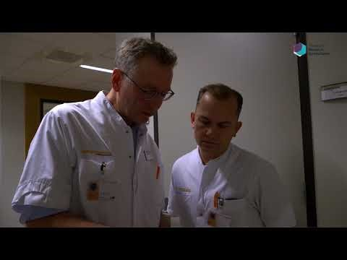
Video Richtlijn beleid rondom spoedoperaties

Slide 4
Over de richtlijn
Initiatief
Nederlandse Vereniging voor Heelkunde
In samenwerking met
Nederlandse Vereniging voor Obstetrie & Gynaecologie
Nederlandse Vereniging voor Anesthesiologie
Nederlandse Vereniging voor Radiologie
Nederlandse Orthopaedische Vereniging
Nederlandse Vereniging voor Neurochirurgie
Kind en Ziekenhuis
Nederlandse Vereniging voor Mondziekten, Kaak- en Aangezichtschirurgie
Nederlandse Vereniging van Spoedeisende Hulp Artsen
Nederlandse Vereniging voor Klinische Geriatrie
Landelijke Vereniging van Operatieassistenten
Nederlandse Vereniging van Anesthesie-Medewerkers
Met ondersteuning van het Kennisinstituut van de Federatie Medisch Specialisten

Slide 5
Achtergrond: waarom deze richtlijn?
Deze richtlijn beschrijft logistieke aspecten rondom spoedoperaties. Het betreft een nieuwe richtlijn. Eind 2013 is de ontwikkeling ervan opgestart.
Doel:
Optimaliseren van het perioperatieve proces voor patiënten en behandelaars door een landelijk uniform classificatiesysteem vast te stellen voor het prioriteren van acute operaties en interventies.
Beoogd effect:
Betere kwaliteit van de zorg door het verhogen van de transparantie over de acceptabele wachttijd voor een acute ingreep en door het proces rondom spoedoperaties duidelijker te beschrijven. De werkgroep poogt daarmee dat de juiste patiënt met de juiste informatie op de juiste tijd en plaats door de juiste arts wordt geopereerd.

Slide 6
Afbakening: over wie gaat de richtlijn?
Doelgroep van de richtlijn:
Alle patiënten die in een ziekenhuis met spoed een behandeling moeten ondergaan waarbij gebruik moet worden gemaakt van een anesthesieteam, een operatie of interventieteam en een andere medisch specialist.
Deze doelgroep is grofweg in vier categorieën:
  Patiënten in direct levensgevaar of ernstige bedreiging van weefsel
  Patiënt met urgente indicatie op basis van een inmiddels aangetast orgaansysteem, zonder dat acuut levensgevaar bestaat
  Patiënten met minder urgente klachten en klinische verschijnselen en een geringere kans op een slechtere uitkomst bij een langere wachttijd als bij categorie 2
  Patiënt die geen vitale bedreiging heeft maar deze op korte of langere termijn zou kunnen ontwikkelen

Slide 7
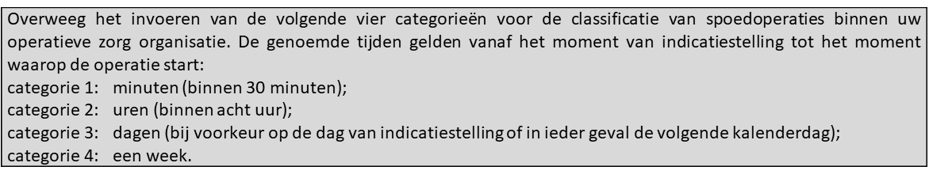
Classificatie van spoedcategorieën
Het ontwikkelde classificatiesysteem ziet er als volgt uit:
Daarbij zijn nog de volgende twee aanvullende aanbevelingen geformuleerd:

Slide 8
Overige aandachtspunten in de richtlijn
Naast het classificatiesysteem wordt in deze richtlijn aan de volgende punten aandacht besteed:
Variabelen geschikt voor Triage
Schaalvergroting, ervaring en dedicated teams
Timing van ingrepen
Dag / nacht verschillen spoedoperaties
Acute operatieteams
Communicatie rondom spoedoperaties
Communicatie met kwetsbare groepen
Ethische aspecten verdeling operatiecapaciteit

Slide 9
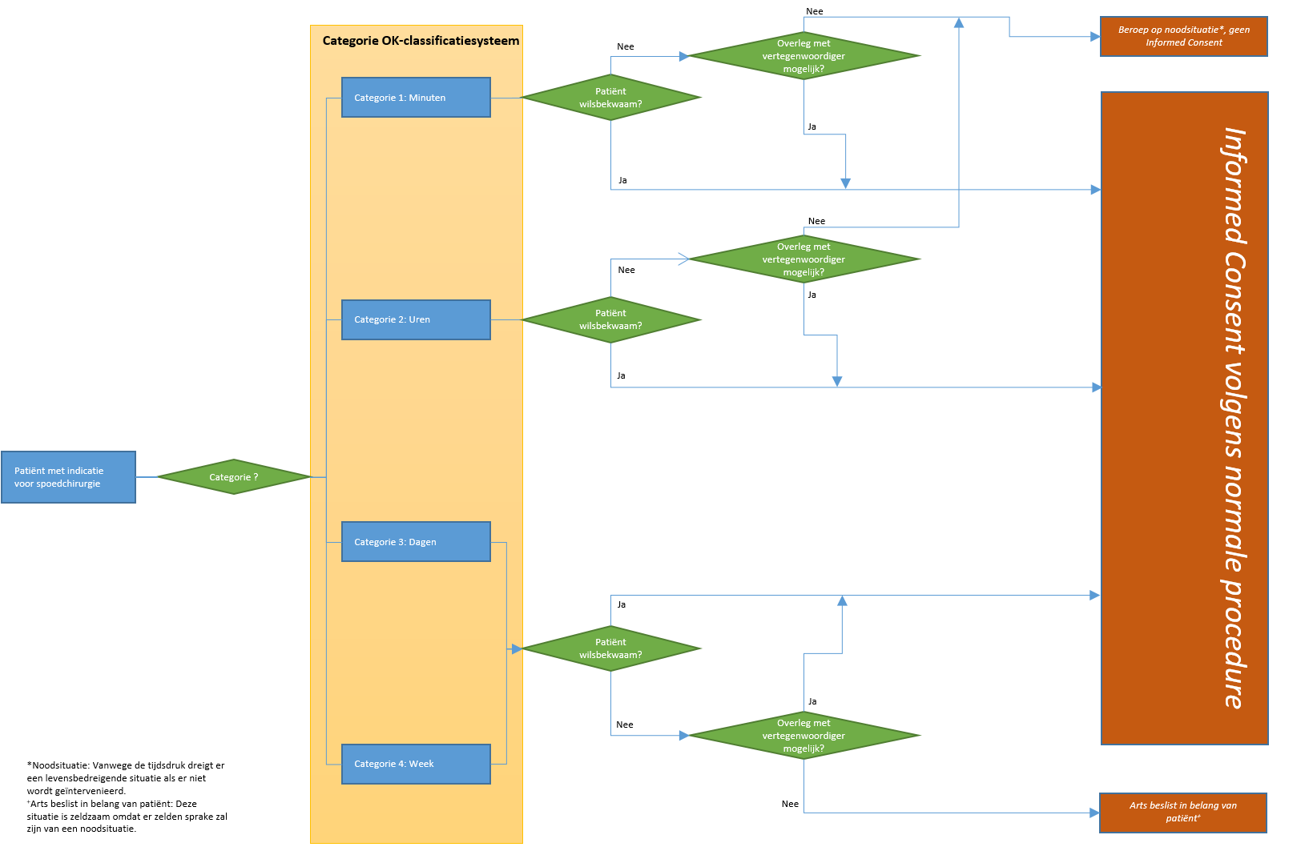
Informed consent in het classificatiesysteem

Slide 10

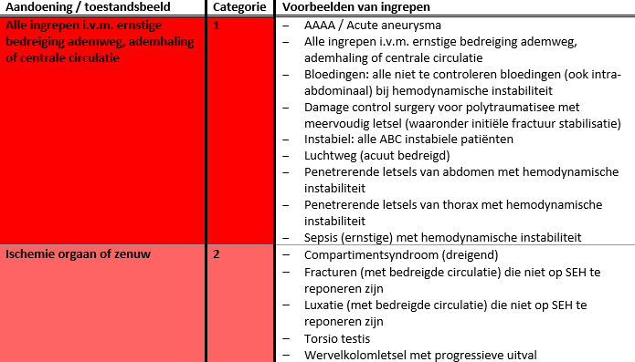


Spoedlijsten
Aandoeningen die een spoedingreep vereisen ingedeeld in een van de vier categorieën classificatiesysteem.

Slide 11
Discussie
Wat is precies spoed? Waar legt men de grens tussen spoed en electief
Is spoed ook planbaar?
Zijn er wel regels nodig voor het prioriteren van spoedingrepen?
Niet alle instellingen zouden categorie 1 patiënten moeten willen opereren.
Afsluitend:
Indeling aandoening in categorie staat niet vast. Is er aanleiding om de indeling aan te passen, dat kan!
De richtlijn beschrijft algemene principes en overwegingen, toepassing dient op lokaal niveau te gebeuren.

Slide 12
Tools bij de richtlijn
Stroomdiagram
WebApp
Patiënteninformatie
Implementatieplan
Bekijk de richtlijn in de Richtlijnendatabase:
Klik hier

Slide 13
Feedback
Heeft u commentaar bij de richtlijn? Dan kunt u in de richtlijnendatabase.nl bij de modules commentaar geven en lezen.
Dit commentaar is alleen zichtbaar voor medisch specialisten met een account en wordt doorgegeven aan de verantwoordelijke wetenschappelijke verenigingen zodat er, indien nodig, snel gepaste actie kan worden ondernomen.

